Slide 1

Projet 8 :
Faites une étude sur l'eau potable avec Tableau
DWFA

Slide 2

Sommaire
Contexte
Données
Dashboard
Indicateurs
Vue mondiale
Vue continentale
Vue nationale
1
2
3

Slide 3
Contexte
Mission pour la DWFA.
Création d’un tableau de bord.
Présenter l’accès à l’eau potable.

Slide 4
Données
5 tables de données
Population
Stabilité politique
Accès à l’eau
Mortalité due à de l’eau insalubre
Région et Pays

Slide 5
Dashboard
3 vues (mondiale, continentale, régionale)
3 domaines d’expertises par vue
Création de services
Modernisation des services
Consulting

Slide 6
Indicateurs
FAO
WHO
Taux de population urbaine
Mortalité due à de l’eau insalubre
Efficacité de la politique d’accès à l’eau

Slide 7
FAO
Population
Political stability
-2,7 à 1,4

Slide 8
WHO
Population using at least basic drinking-water services (%)
Population using safely managed drinking-water services (%)
Mortality rate attributed to exposure to unsafe WASH services
WASH deaths

Slide 9
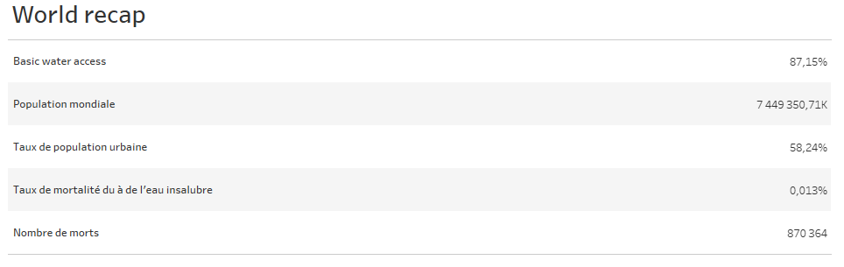
Vue mondiale
Vue générale de l’état du monde.

Slide 10
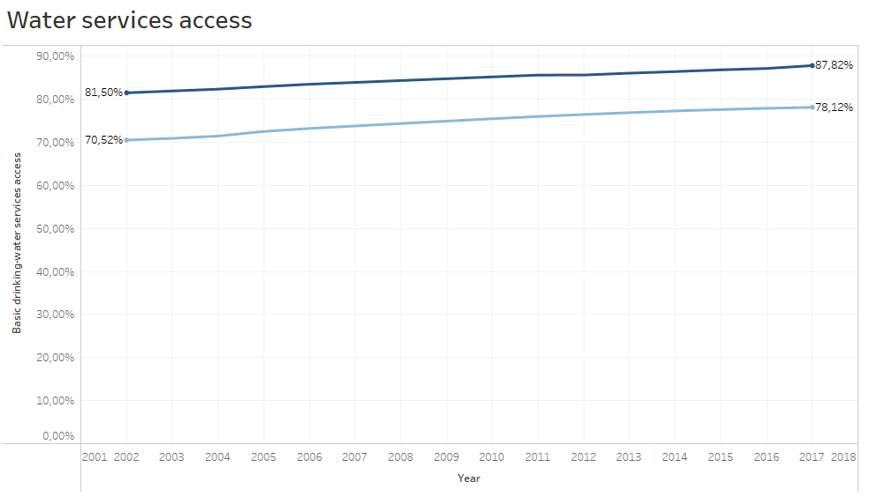
Vue mondiale
Compare l’accès à des
services basiques et de qualité

Slide 11
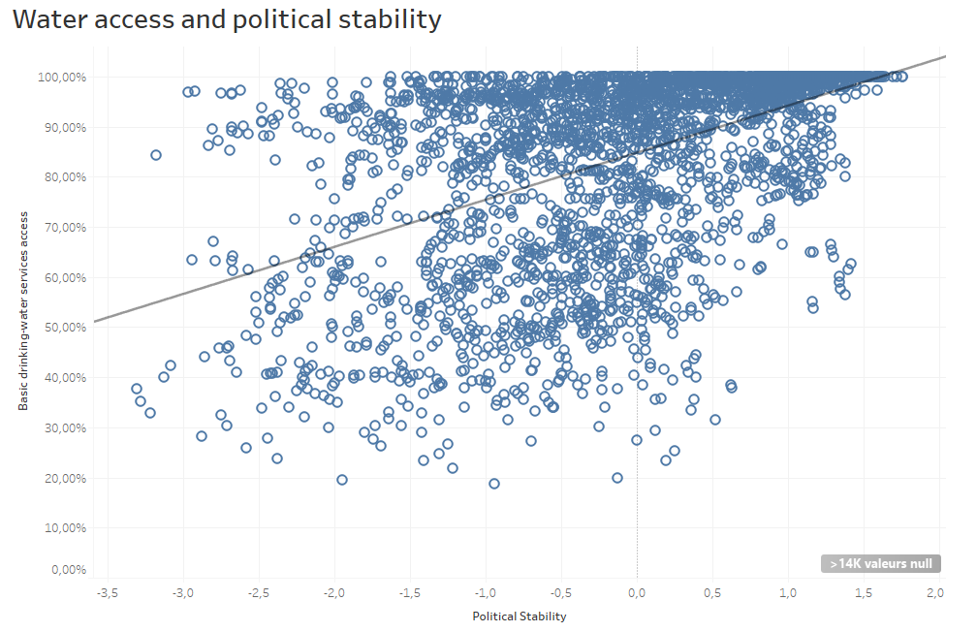
Vue mondiale
Compare stabilité politique et efficacité de la politique d’accès à l’eau

Slide 12
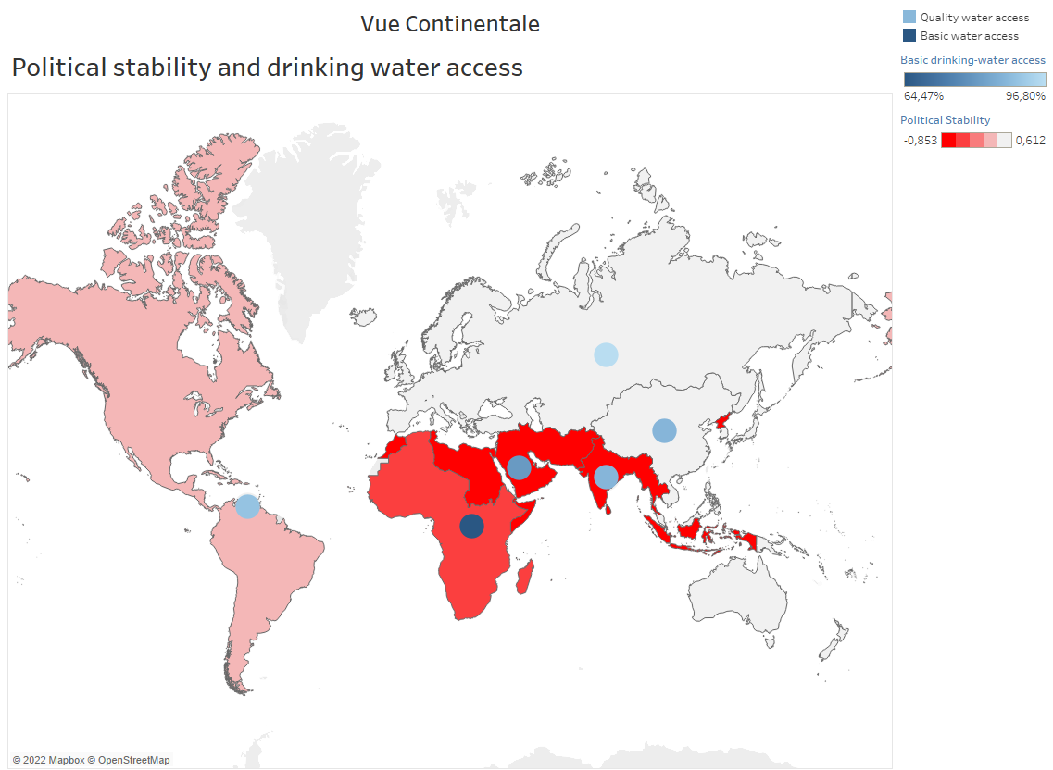
Vue continentale
Vue globale de l’accès à l’eau et de la stabilité politique.

Slide 13
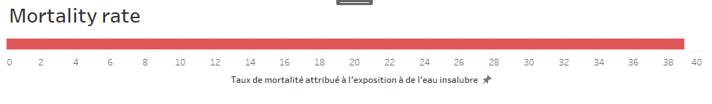
Vue continentale
Données de la WHO

Slide 14
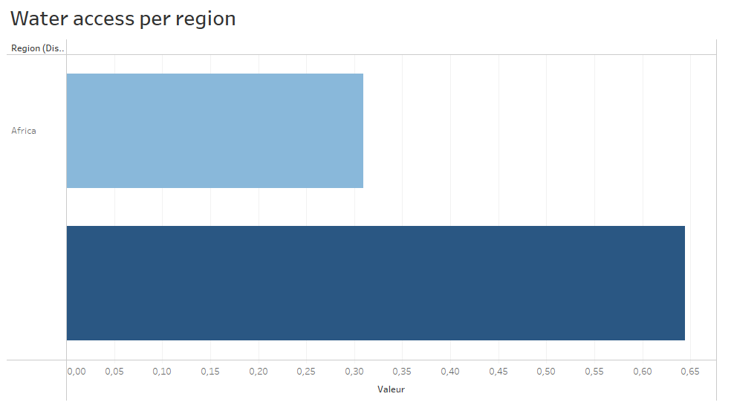
Vue continentale
Compare l’accès à des
services basiques et de qualité

Slide 15
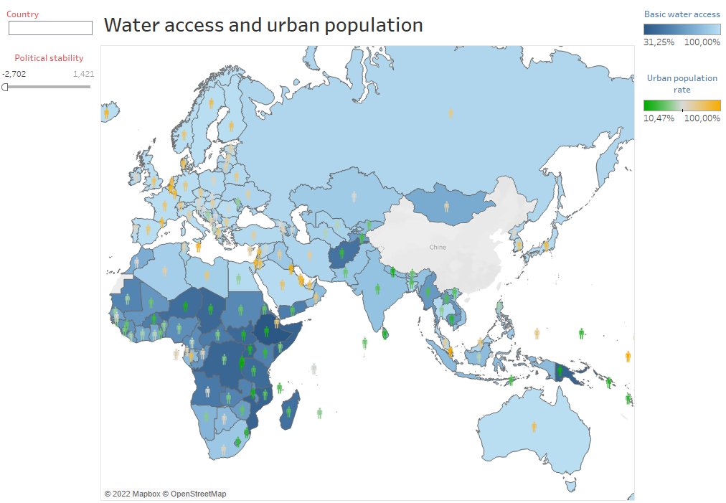
Vue nationale
Affiche l’accès à l’eau et le taux de population urbaine

Slide 16
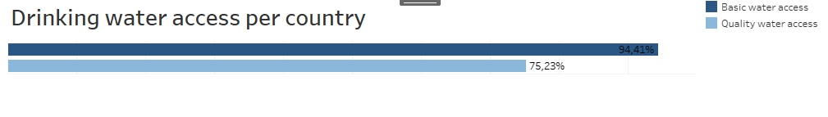
Vue nationale
Compare l’accès à des
services basiques et de qualité

Slide 17
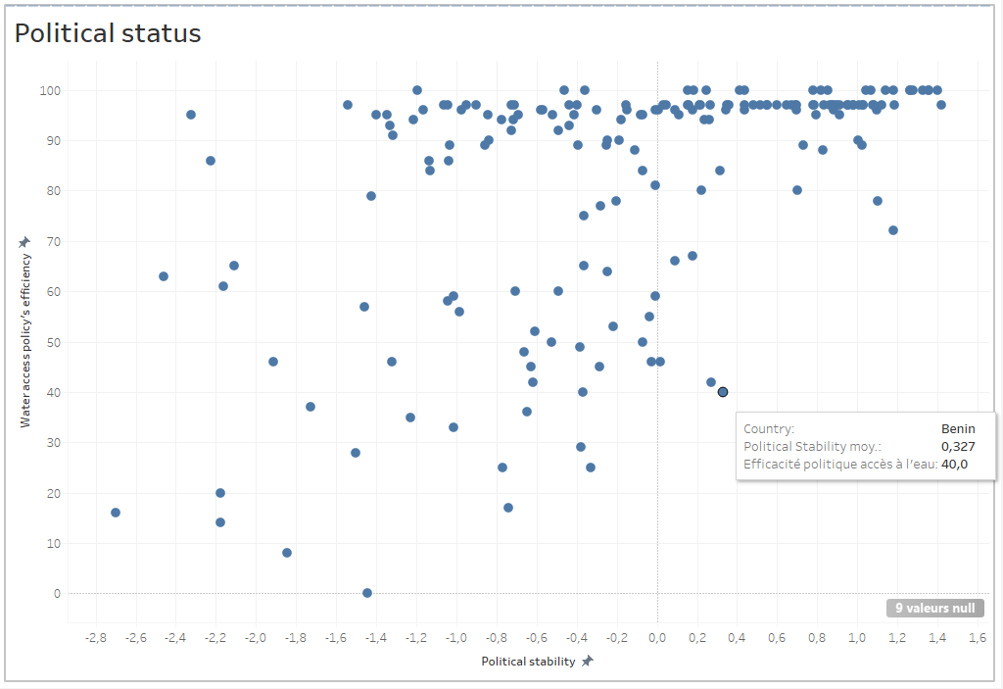
Vue nationale
Compare efficacité de la politique d’accès à l’eau et stabilité politique

